Slide 1
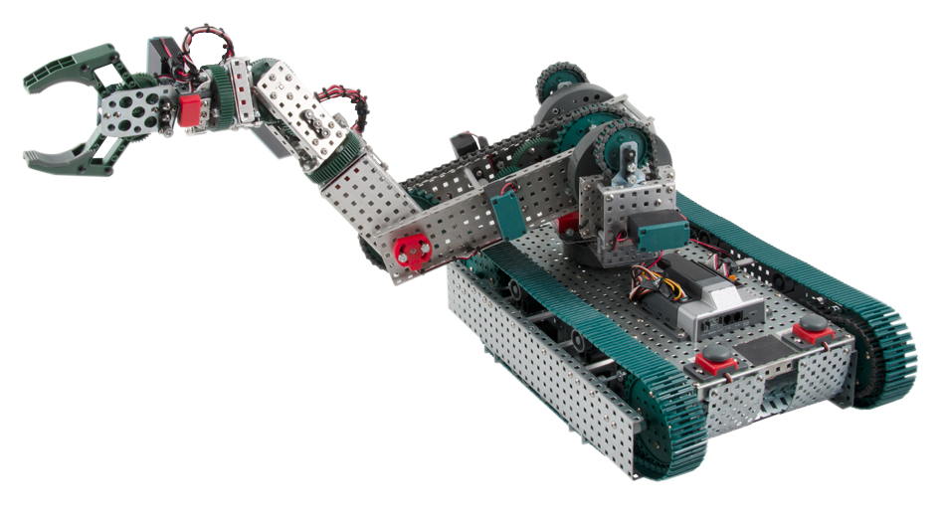


飞马物流AGV样机制作
飞马物流
开课人：刘金山

Slide 2
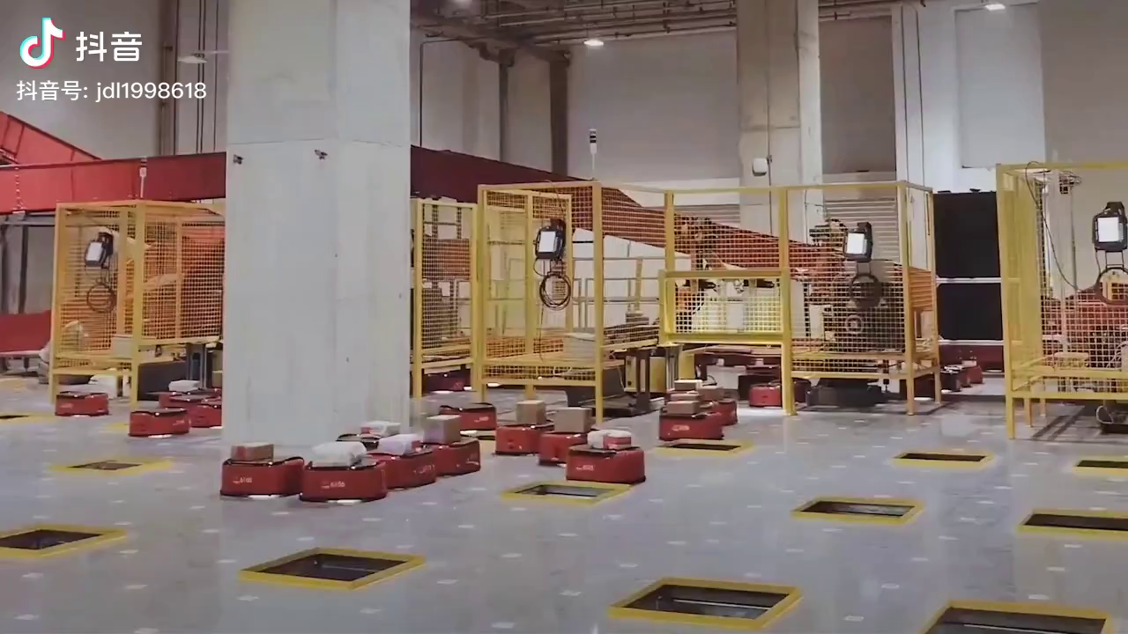
项目考察

Slide 3
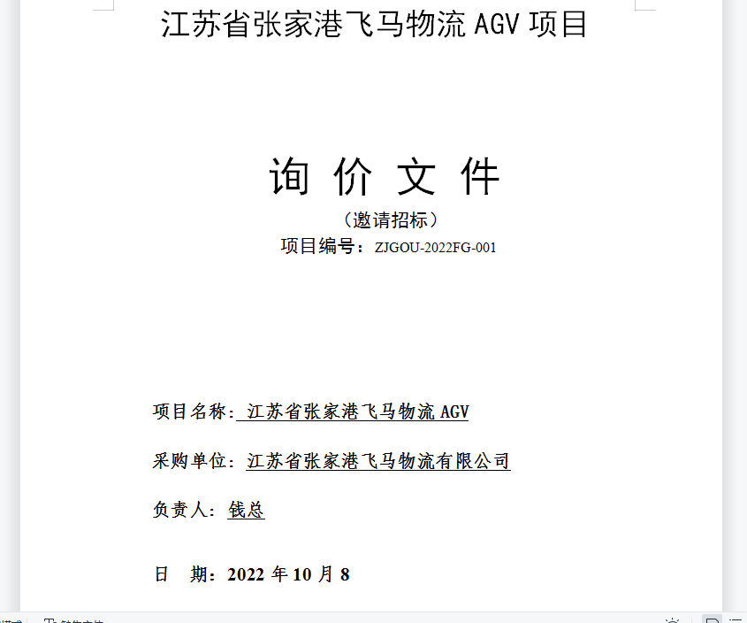
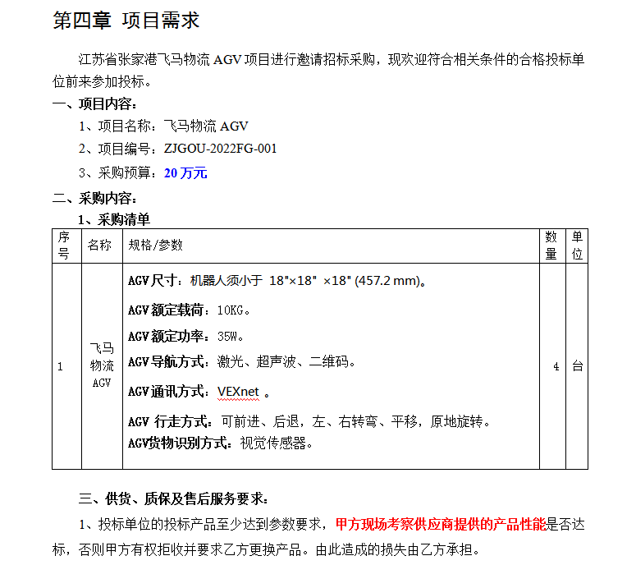
项目需求

Slide 4
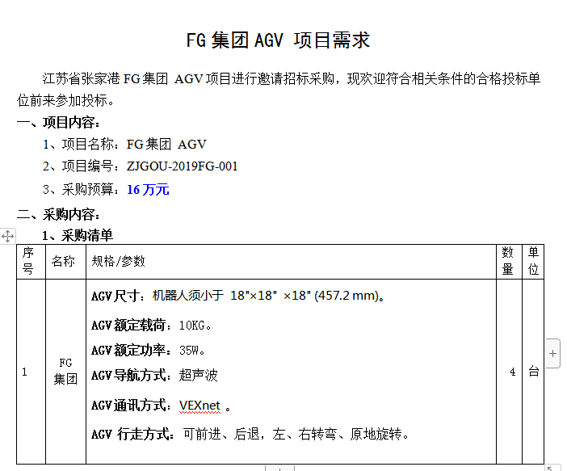
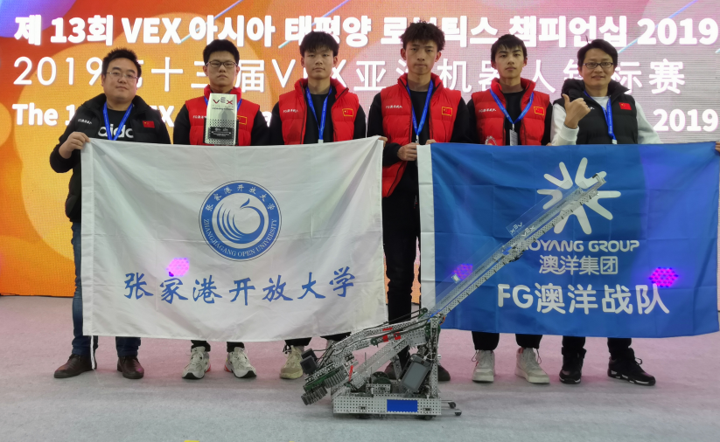
往期项目情况

Slide 5
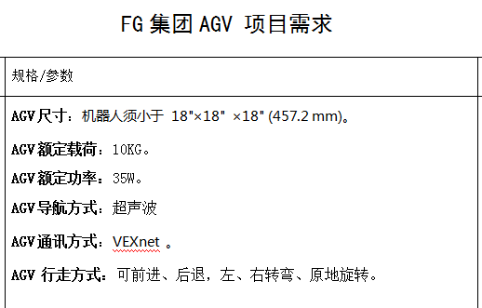
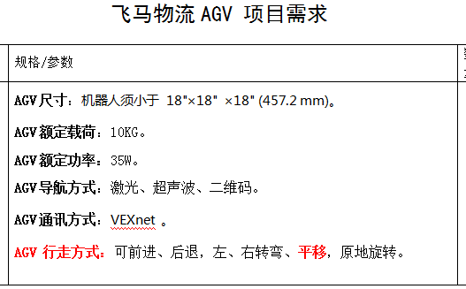
项目对比

Slide 6
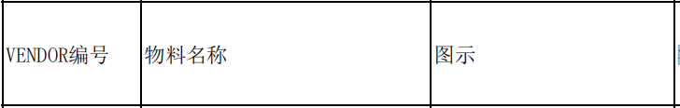
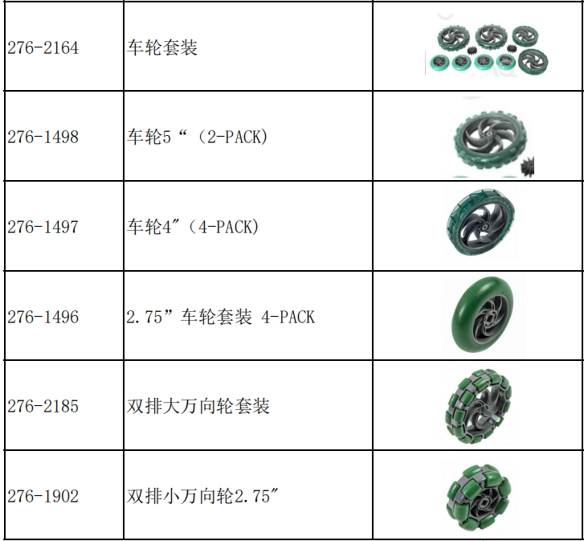
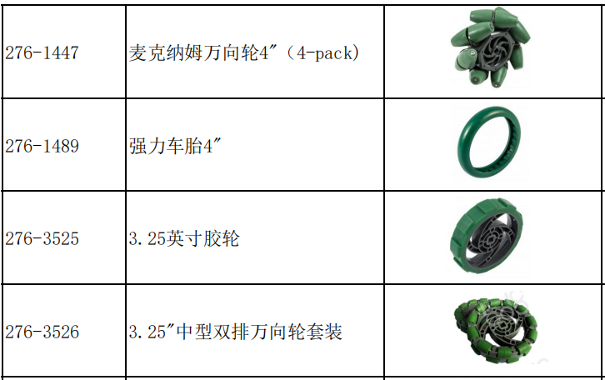
零件库

Slide 7
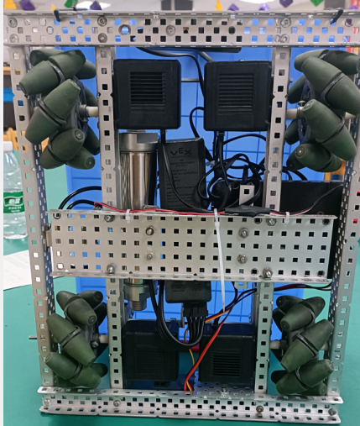
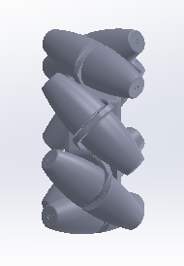
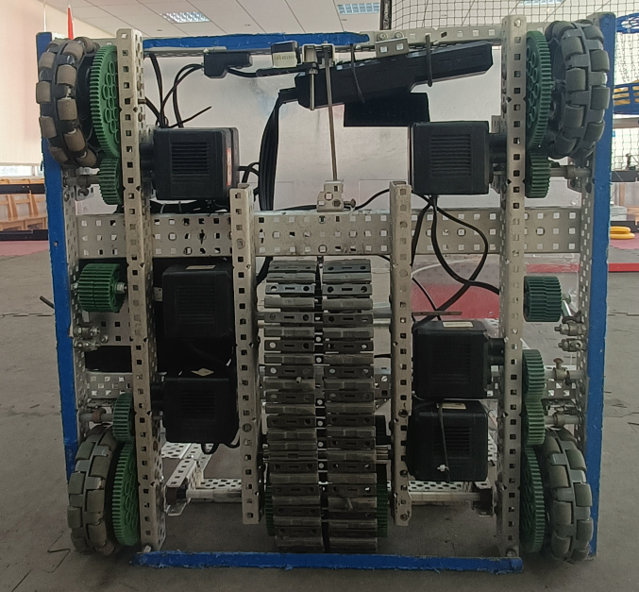
明确方案
飞马物流AGV
平移功能
FG澳洋AGV

Slide 8
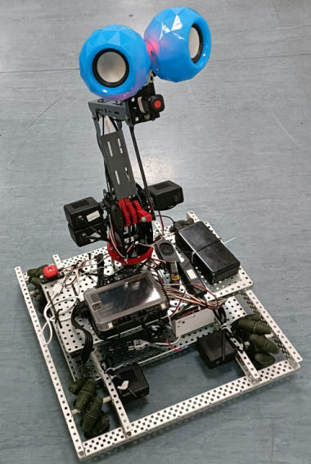
硬件麦轮讲解
小马老师上课了
同学们请认真听讲！

Slide 9
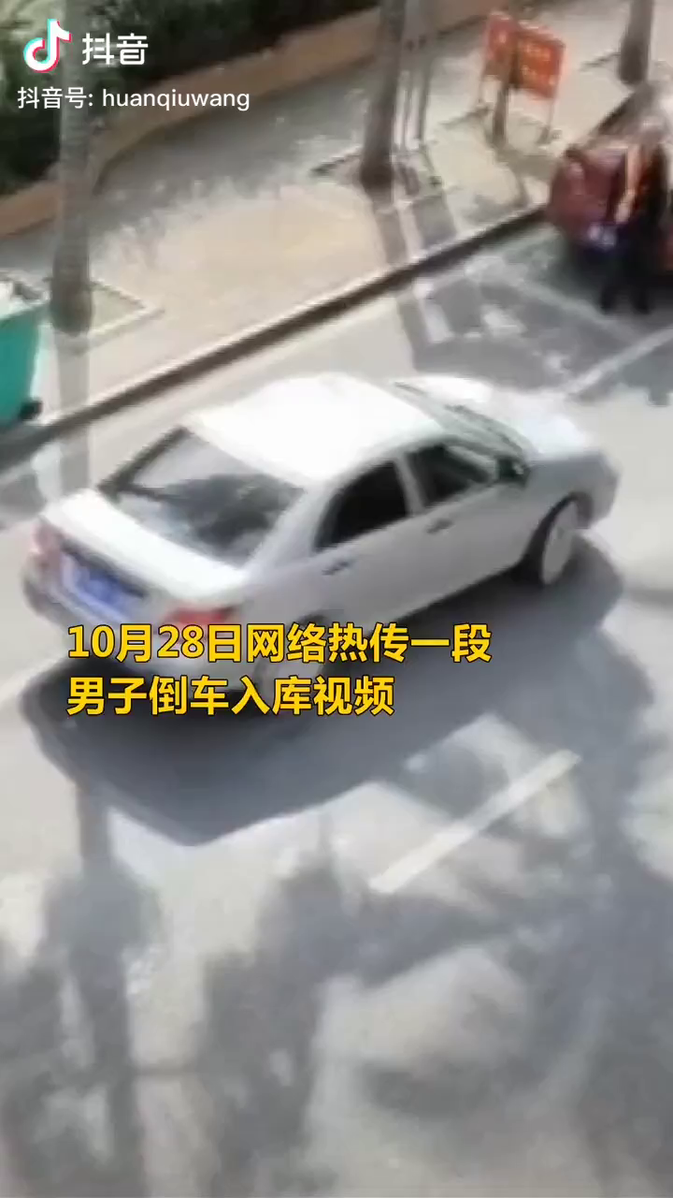
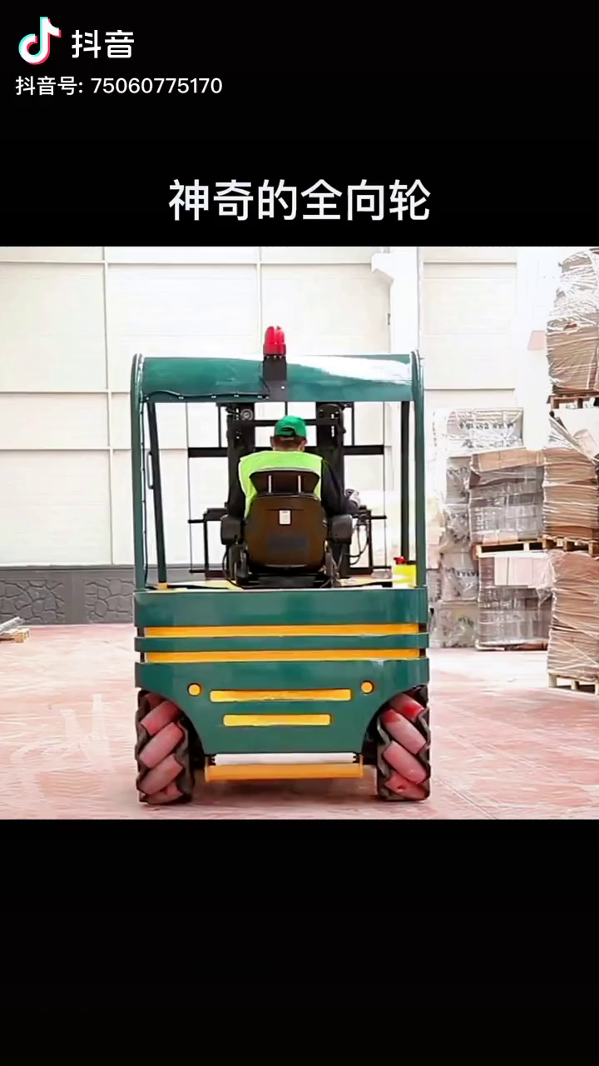
硬件麦轮讲解

Slide 10
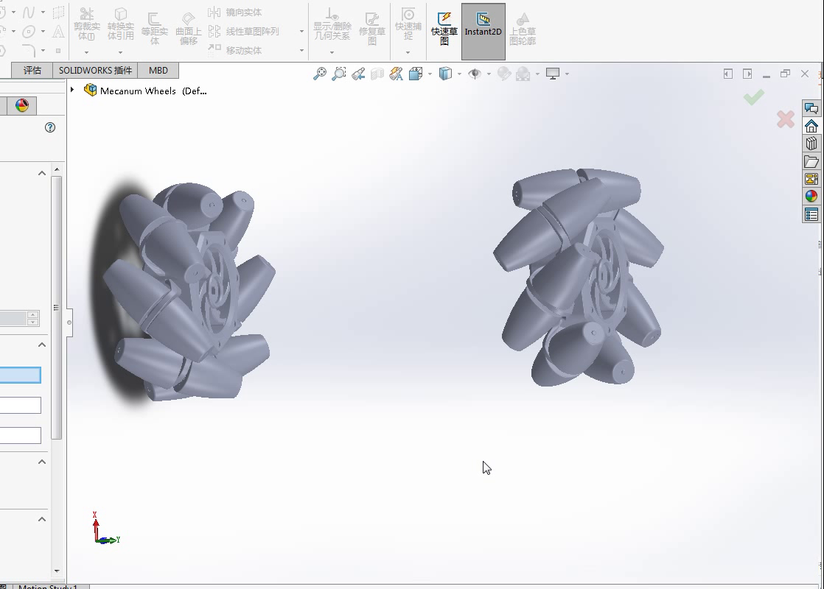
硬件麦轮讲解
麦轮结构分析
麦轮由两大部分组成：轮毂和辊子（roller）。轮毂是整个轮子的主体支架，辊子则是安装在轮毂上的鼓状物。轮毂轴与辊子转轴呈 45° 角 。

Slide 11
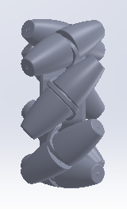
硬件麦轮讲解
麦轮结构分析
A轮
B轮

Slide 12
硬件麦轮讲解
麦轮结构分析
A轮
B轮

Slide 13
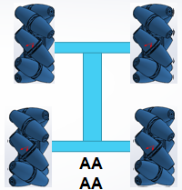
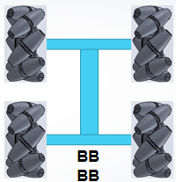
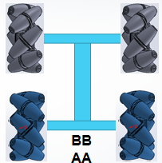
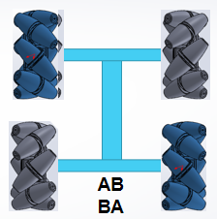
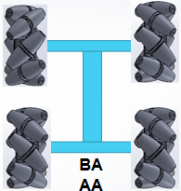
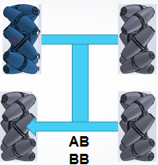
硬件麦轮讲解
麦轮组合方式（俯视图）
麦轮有AB轮之分以四轮底盘为例，组合方式有上述几种种，但并不是每一种组合都正确。

Slide 14
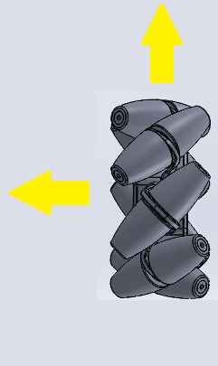
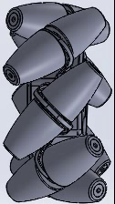
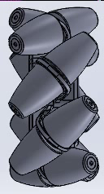
硬件麦轮讲解
麦轮组合方式
错误例子：
向前转动时，有向前和向左的速度分量。
向后转动时，有向后和向右的速度分量。

Slide 15
硬件麦轮讲解
麦轮组合方式
错误例子：
当四个轮子都向前转动时，底盘向前运动时，会同时向左运动；向后运动时，底盘同时向右运动。

Slide 16
硬件麦轮讲解
麦轮组合方式
正确例子：
当四个轮子都向前转动时，AB轮相互抵消轴向速度，只剩向前速度

Slide 17
硬件麦轮讲解
麦轮组合方式
正确例子：
当A轮向后，B轮向前转动时，AB轮前后速度抵消只剩向左速度。

Slide 18
硬件麦轮讲解
麦轮组合方式
正确例子：
当A轮向前，B轮向后转动时，AB轮前后速度抵消只剩向右速度。

Slide 19
程序编写
麦轮程序注意事项
由于麦轮表面的不连续性和辊子自由转动因素，AGV以恒定满功率启动容易出现跑偏现象，而且所载的货物由于惯性原因也容易掉落。

Slide 20
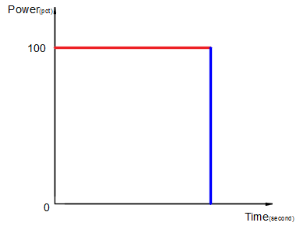
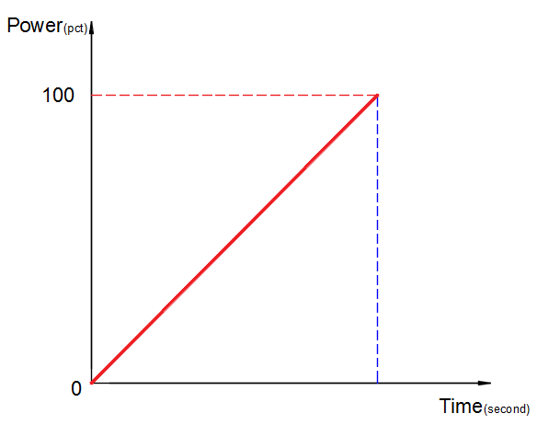
程序编写
软启动
机器人启动和停止时功率变化方式。
恒定功率启动
缺点：受惯性影响较大，货物容易掉落，AGV容易跑偏，马达损耗大。
功率以线性方式增减加功率启动
优点：启停平稳，货物稳定，马达损耗小。

Slide 21
程序编写
软启动
1：确定提速时间
2：确定提速级数
3：确定初始功率
4：计算每次循环提速递增时间
5：计算提速增量K

Slide 22
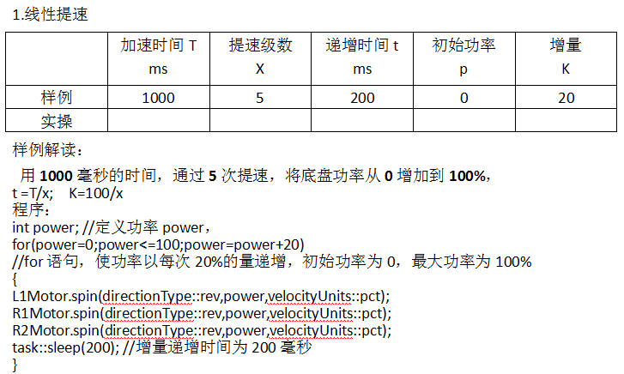
程序编写
软启停参数设置

Slide 23
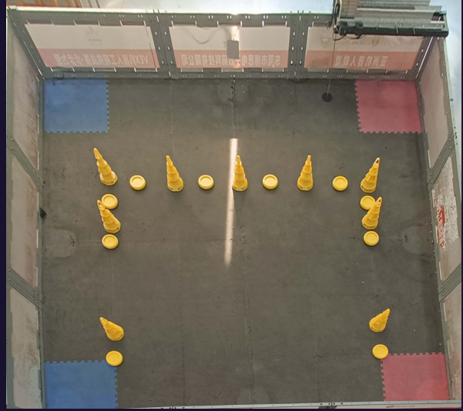
程序编写
路径规划
启动区
取货区
橙色货物堆放区
绿色货物堆放区

Slide 24
实操注意
策略分析员任务：程序参数
程序员任务：按路径规划编写程序
搭建手任务：完成AGV装配任务

Slide 25
样机展示

Slide 26
总结反馈
各队完成情况
队号 | 搭建情况 （50） | 取货情况 （10） | 运货情况 （20） | 卸货情况 （10） | 用时情况 （10）
01
02
03
04

Slide 27
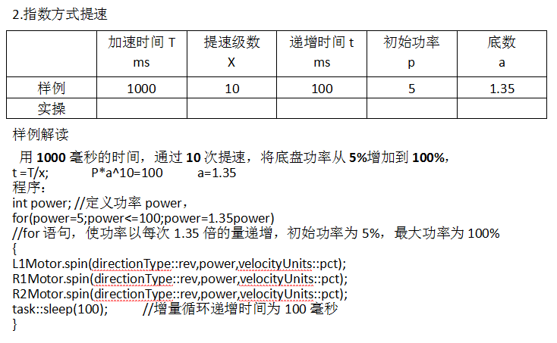
课后任务
软启停参数设置

Slide 28
谢谢各位领导老师
请 多 指 教
开课人：刘金山

